Slide 1
TROPICKÝ PODNEBNÝ PÁS
Jana Paukertová

Slide 2
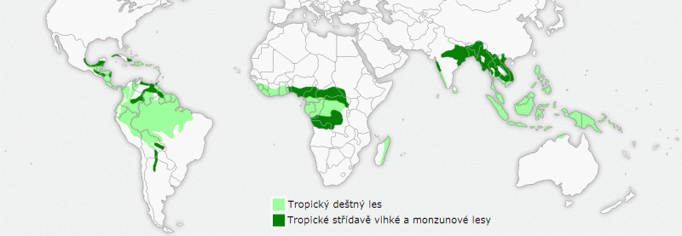

Slide 3
TROPICKÝ PÁS
Jsou obvykle vymezeny obratníky Raka a Kozoroha
Tropy tvoří jeden souvislý pás obepínající Zemi podél rovníku.
Tropický pás oceánů je typický svou stálou a vysokou teplotou svrchních vod, jejichž roční
kolísání nepřevyšuje 2 °C.
Souš rozdělujeme na
TROPICKÝ DEŠTNÝ LES
SAVANY
POUŠTĚ

Slide 4
TROPICKÝ DEŠTNÝ LES
Tropický deštný les
V nížinách střední Ameriky,a naostrovním Karibiku

Charakteristické jsou celoročně vysoké teploty a vysoký průměr srážek.

Zvířata: hroznýš, anakonda, piraně, puma, tapír, jaguár, opice, motýli, mravenci

Rostliny: orchideje, vzácná tropická dřeva, kaučukovník, banánovník, kakaovník, cukrová třtina
https://www.youtube.com/watch?v=64qe5btNZiE&t=61s

Slide 5
SAVANY
Je označení pro travnaté oblasti tropických a subtropických oblastí. Během roku je zde vyhraněné období dešťů a období sucha. V savanách nacházejí optimální životní prostředí býložravci. Jsou to zvířata schopná rychlého běhu, díky čemuž mohou unikat před predátory. Zbarvení srsti se obvykle přizpůsobuje prostředí https://www.youtube.com/watch?v=X1KTKdNARRU
.

Slide 6
POUŠTĚ
Jsou to nejsušší a nejteplejší místa na světě. Spadne zde méně než 250 mm srážek za rok. Žije zde jen málo rostlin a živočichů ( žijí zde jen ti, kteří jsou schopni odolat extrémním podmínkám celodennímu žáru a minimu vody.) https://www.youtube.com/watch?v=wyfuuXCg3Dw&t=208s

